Slide 1
Nhóm 6
PHÁT TRIỂN ỨNG DỤNG WEB SHOPTHETHAO BỞI NHÀ CUNG CẤP DỊCH VỤ MICROSOFT AZURE
Notes:
Microsoft Azure là một nền tảng ứng dụng cho công nghệ điện toán đám mây.
Bạn có thể sử dụng nền tảng này theo nhiều cách khác nhau. Chẳng hạn, sử dụng Microsoft Azure để xây dựng các ứng dụng web để chạy hoặc lưu trữ dữ liệu trong Microsoft Azure DataCenters.

Slide 2

Giới thiệu Windows Azure
Move Faster
Save Money
Hybrid Consistency
$
Notes:
Microsoft Azure là một nền tảng ứng dụng cho công nghệ điện toán đám mây.
Bạn có thể sử dụng nền tảng này theo nhiều cách khác nhau. Chẳng hạn, sử dụng Microsoft Azure để xây dựng các ứng dụng web để chạy hoặc lưu trữ dữ liệu trong Microsoft Azure DataCenters.
Ngoài ra, chúng ta có thể dùng Microsoft Azure để tạo các máy ảo cho phát triển và kiểm thử phần mềm hoặc chạy SharePoints hay các nền tảng ứng dụng khác.

Slide 3
Global Footprint

Slide 4

Virtual Machines
Máy chủ Windows và Linux
Hỗ trợ khối lượng công việc linh hoạt
Mạng riêng ảo

Slide 5

SQL Database
Mối liên hệ SQL Server Engine trong đám mây
Phân cụm cho tính sẵn sàng cao
Dịch vụ được quản lý đầy đủ

Slide 6

Web Sites
Xây dựng ASP.NET, Node.js hoặc PHP
Triển khai trong vài giây với FTP, Git hoặc TFS
Dễ dàng tăng quy mô khi nhu cầu tăng
Notes:
FTP(File Transfer Protocolx): Giao thức truyền tập tin
TFS(Team Foundation Server): Nhóm máy chủ nền tảng

Slide 7

Storage
Khả năng mở rộng cao, bền, hệ thống lưu trữ có sẵn
Blobs có thể được hiển thị qua http (JSON + CORS)
Tùy chọn cho phép ứng dụng khách truy cập ngắn hạn
Import / Export Service với Physical Drives
Notes:
Cross-origin resource sharing(viết tắt là CORS) là một tiêu chuẩn để truy cập tài nguyên web trên các tên miền khác nhau.

Slide 8

Active Directory
Thư mục hoạt động trong đám mây
Tích hợp với Active Directory tại chỗ
Cho phép đơn đăng nhập trong các ứng dụng của bạn
Hỗ trợ SAML, WS-Fed và OAuth 2.0
Notes:
SAML là viết tắt của Security Assertion Markup Language. Nó là một chuẩn mở cung cấp cả xác thực (authentication) và phân quyền/ủy quyền (authorization)
WS-Federation (Web Services Federation:liên kết dịch vụ web): là một đặc tả của Liên kết danh tính

Slide 9
Triển khai ứng dụng

Slide 10
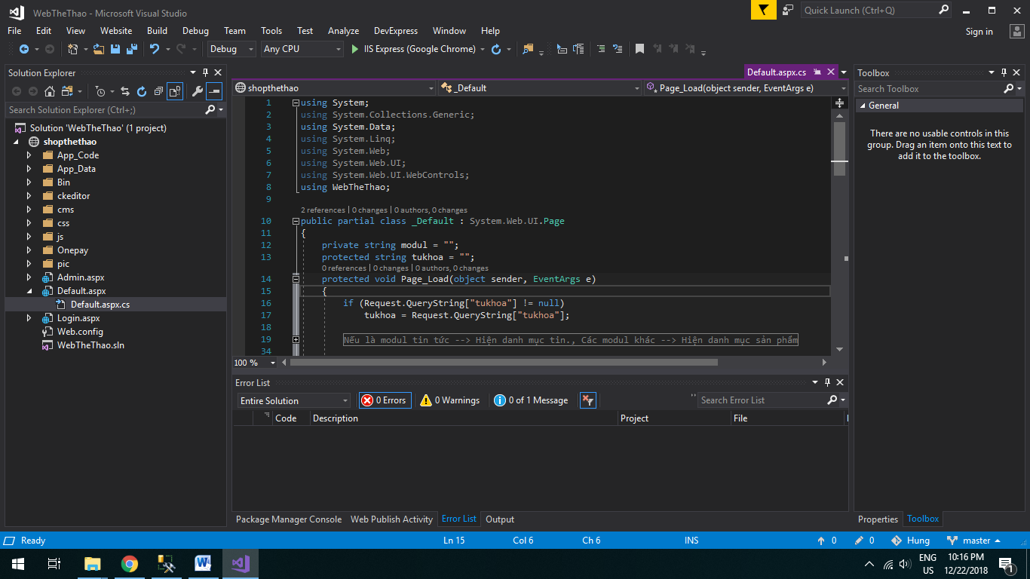
Xây dựng Website bằng Microsoft Visual Studio

Slide 11
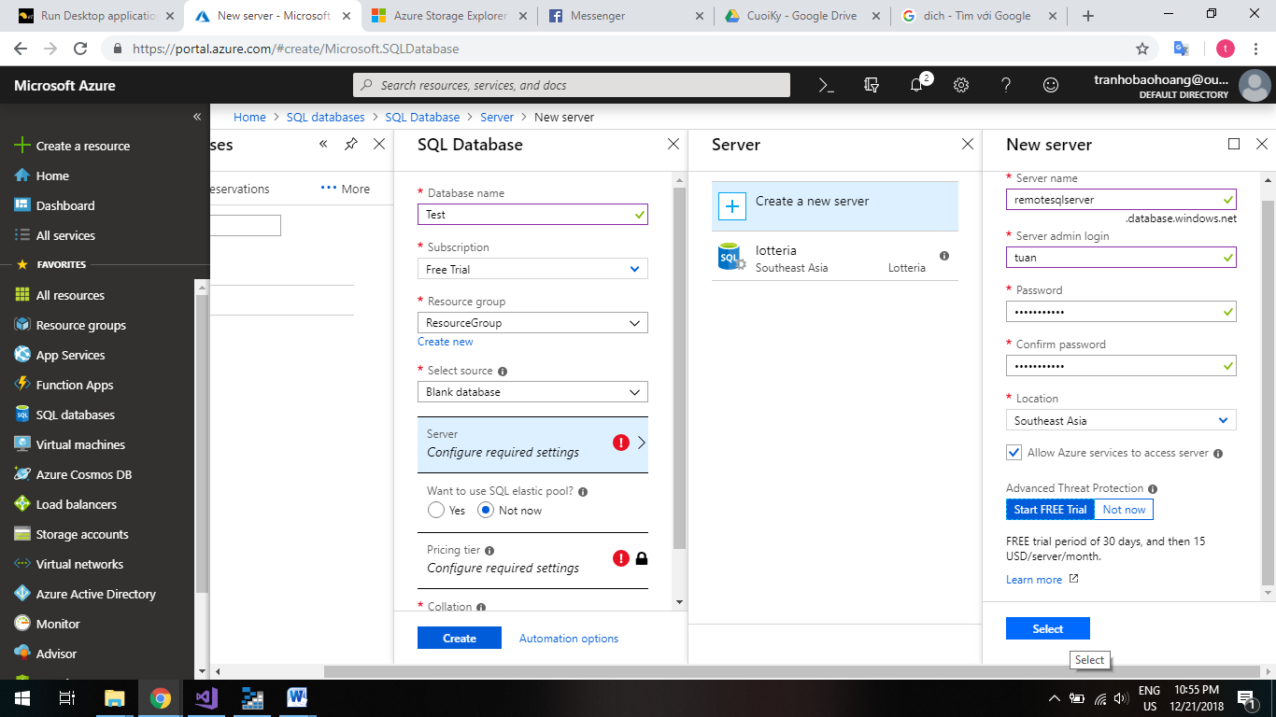
Setup SQL Azure Server và SQL Azure DB

Slide 12
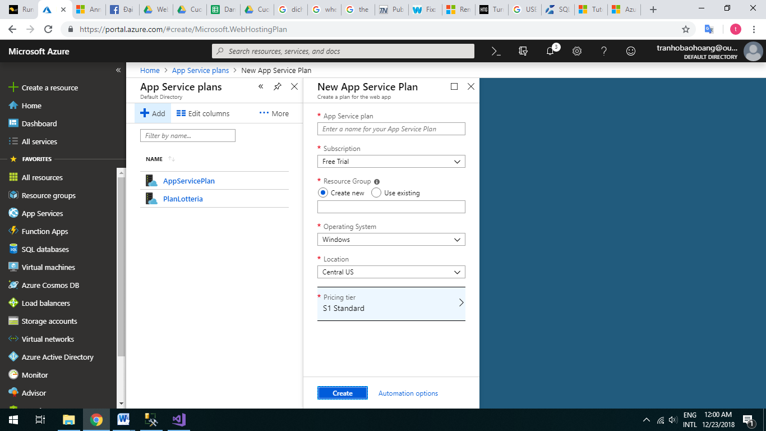
New Hosting Plan

Slide 13
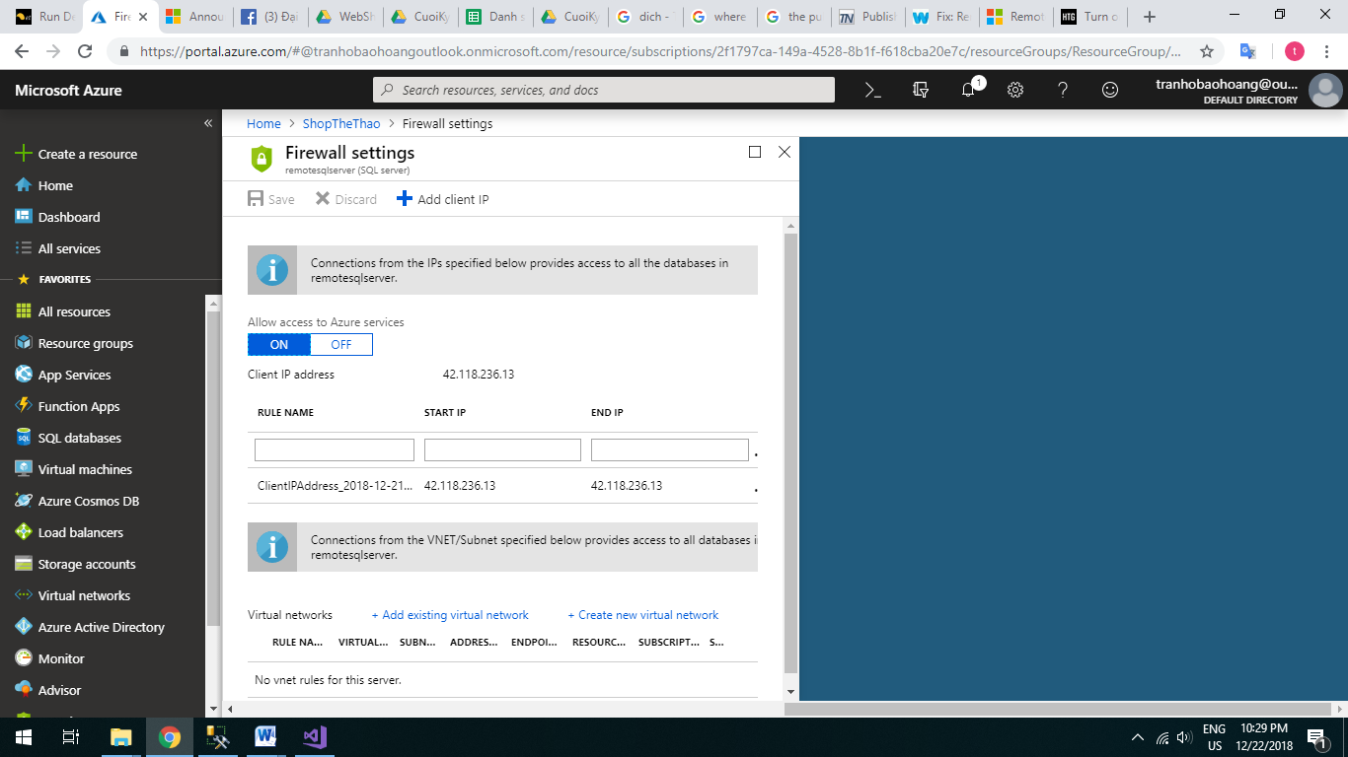
Set Server firewall cho database

Slide 14
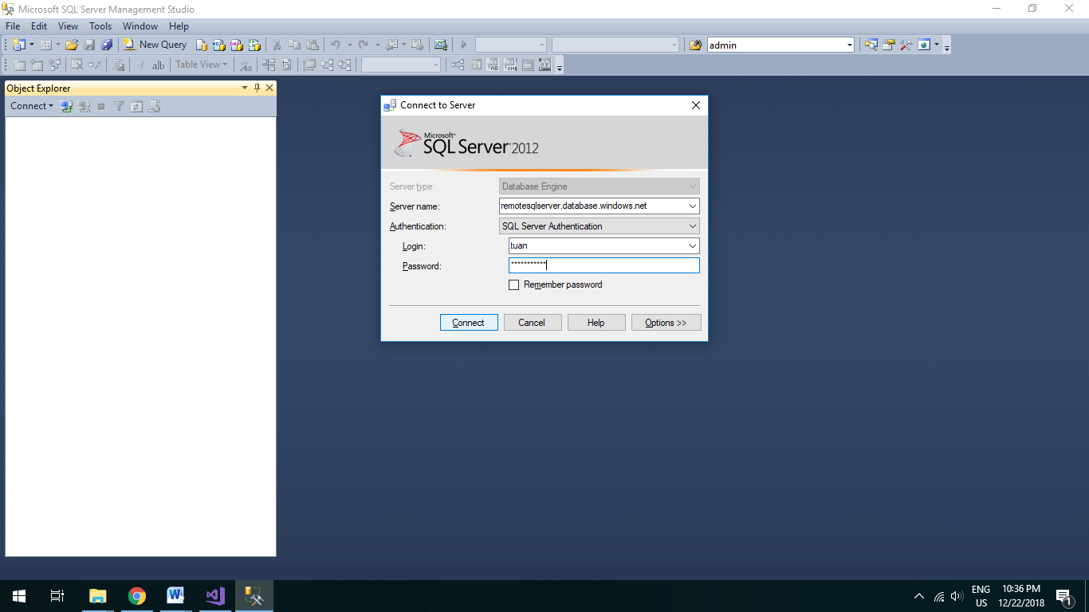
Đăng nhập vào server vừa tạo bằng tên đăng nhập và mật khẩu đã tạo trên Azure

Slide 15
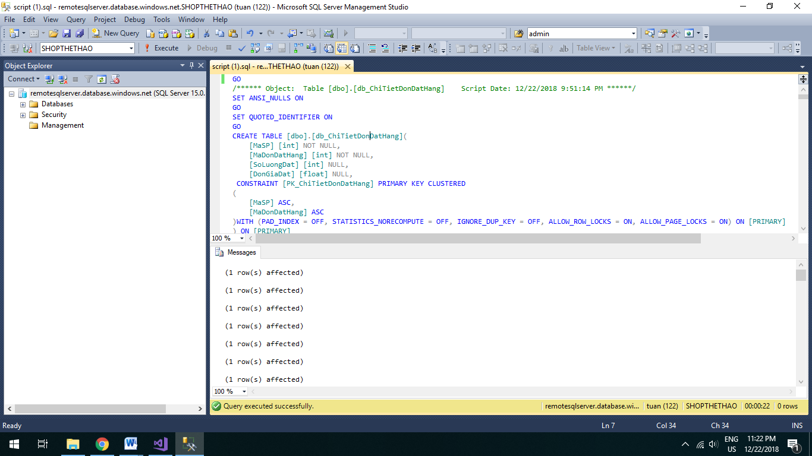
Chạy sql để tạo bảng cho Database

Slide 16
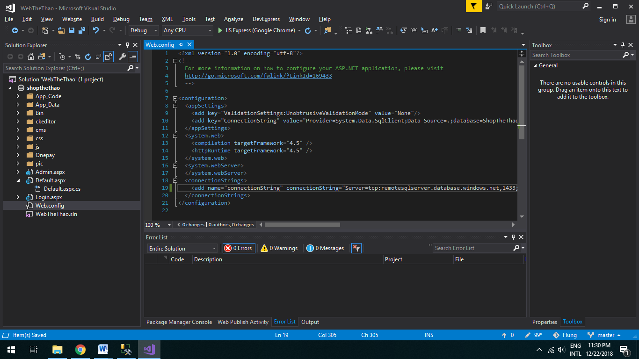
Copy Database connection string trên Azure vào Web.config của Project

Slide 17
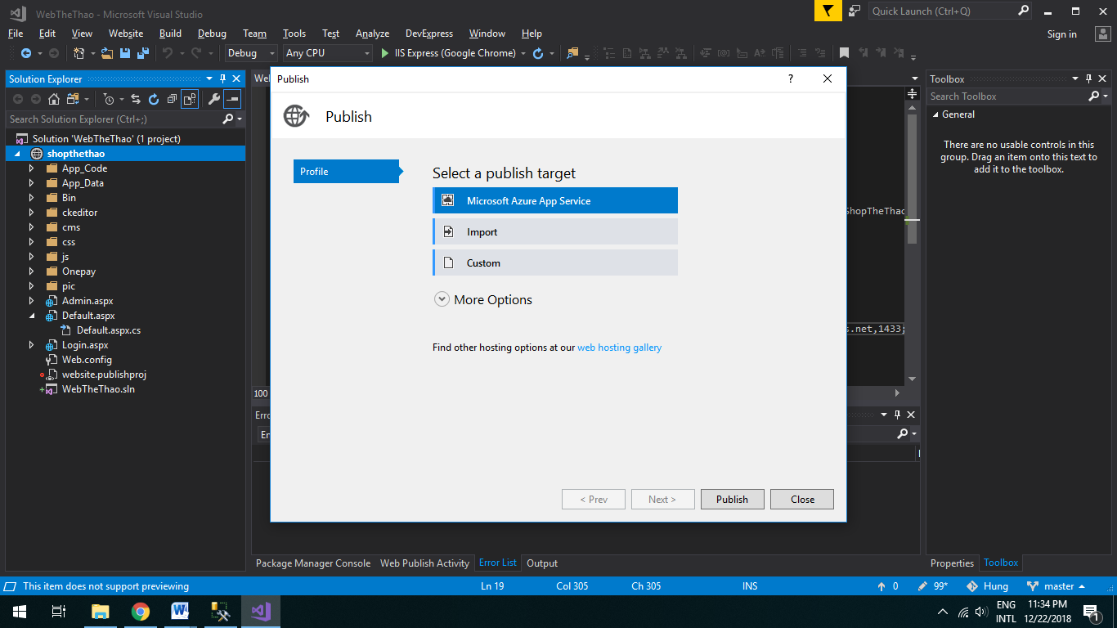
Tiến hành Publish Web

Slide 18
Kết quả triển khai

Slide 19
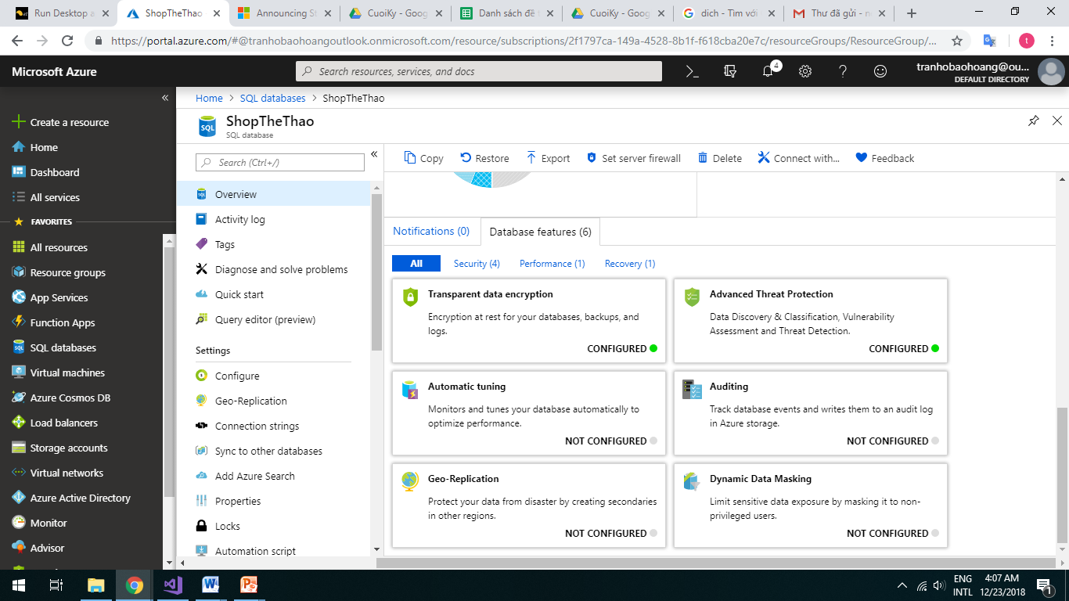
Database trên đám mây

Slide 20
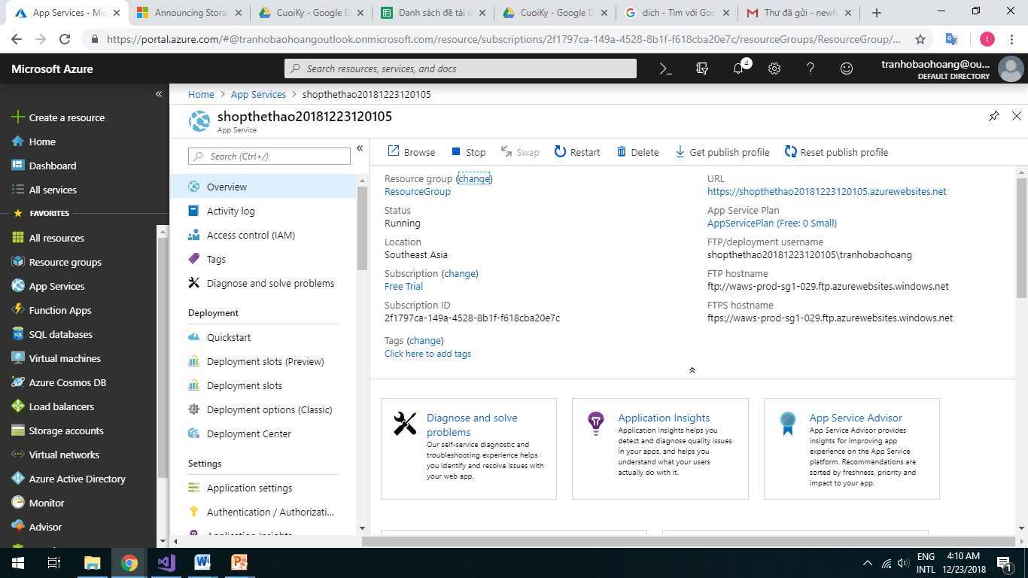
Ứng dụng web trên đám mây

Slide 21
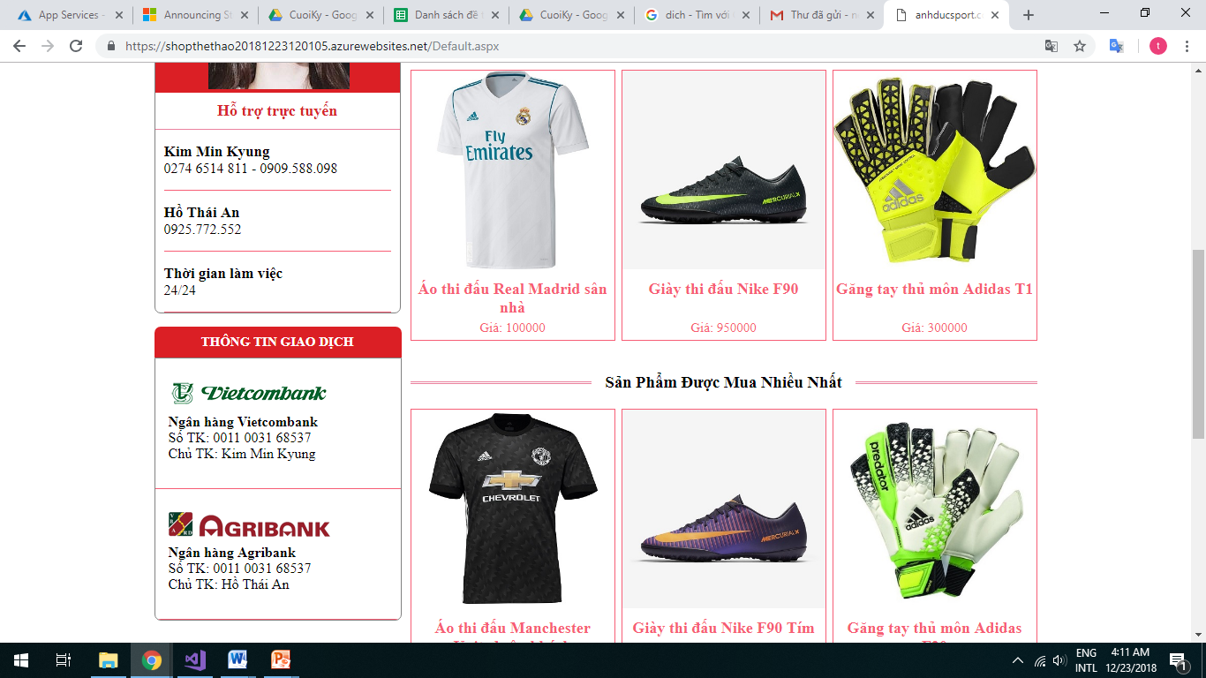
Website sau khi publish

Slide 22
Thank You

